Slide 1


MANUAL DO FORMANDO · MÓDULO 1
CompTIA A+ (220-1201/1202)
Dispositivos móveis
Suporte técnico de hardware, sistemas operativos e redes
ATC – Angbu Training Centre · Cabinda, Angola
Versão 1.0 · amostra · Outubro de 2026
Notes:
[Guia do Formador ATC]
Apresentação do Módulo 1 do curso CompTIA A+ (220-1201/1202).
Miguel é o guia virtual que acompanha os formandos nos vídeos e no manual na plataforma ATC.

Slide 2

OLÁ, SOU A HELENA
Bem-vindo ao módulo 1
Neste módulo vai aprender a substituir componentes de um portátil em segurança, a ligar acessórios e redes sem fios a dispositivos móveis e a sincronizar correio, contactos e calendário. Corresponde ao domínio 1 do exame Core 1 (Dispositivos móveis).
2 h
40 min
6
em sala e laboratório
de vídeo-aulas
temas estruturados
Notes:
[Guia do Formador ATC · Enquadramento]
Neste módulo vai aprender a substituir componentes de um portátil em segurança, a ligar acessórios e redes sem fios a dispositivos móveis e a sincronizar correio, contactos e calendário. Corresponde ao domínio 1 do exame Core 1 (Dispositivos móveis).
Sugestão pedagógica: pergunte aos formandos que experiência prévia já têm com este tema antes de avançar para os objetivos.

Slide 3

Objetivos de aprendizagem
MÓDULO 1 · COMPETÊNCIAS E RESULTADOS DE APRENDIZAGEM
1
Preparar uma intervenção num portátil com as regras de segurança e de proteção contra descargas eletrostáticas.
2
Substituir ou acrescentar memória RAM SO-DIMM num portátil.
3
Identificar e substituir o armazenamento (SATA de 2,5 polegadas e M.2) e a placa sem fios.
4
Emparelhar um acessório Bluetooth com um telemóvel ou portátil.
No final deste módulo,
será capaz de:
5
Distinguir Wi-Fi, rede móvel, hotspot, tethering e NFC.
Miguel · guia virtual ATC
6
Configurar a sincronização de correio, contactos e calendário.
Notes:
[Guia do Formador ATC · Objetivos]
1. Preparar uma intervenção num portátil com as regras de segurança e de proteção contra descargas eletrostáticas.
2. Substituir ou acrescentar memória RAM SO-DIMM num portátil.
3. Identificar e substituir o armazenamento (SATA de 2,5 polegadas e M.2) e a placa sem fios.
4. Emparelhar um acessório Bluetooth com um telemóvel ou portátil.
5. Distinguir Wi-Fi, rede móvel, hotspot, tethering e NFC.
6. Configurar a sincronização de correio, contactos e calendário.

Slide 4

MÓDULO 1 · DISPOSITIVOS MÓVEIS
Percurso do módulo
01
Antes de abrir um portátil
02
Memória RAM
03
Armazenamento e placa sem fios
04
Emparelhar acessórios Bluetooth
05
Ligações dos dispositivos móveis
06
Sincronização
Notes:
[Guia do Formador ATC · Percurso]
Temas do módulo:
1.1 Antes de abrir um portátil
1.2 Memória RAM
1.3 Armazenamento e placa sem fios
1.4 Emparelhar acessórios Bluetooth
1.5 Ligações dos dispositivos móveis
1.6 Sincronização

Slide 5
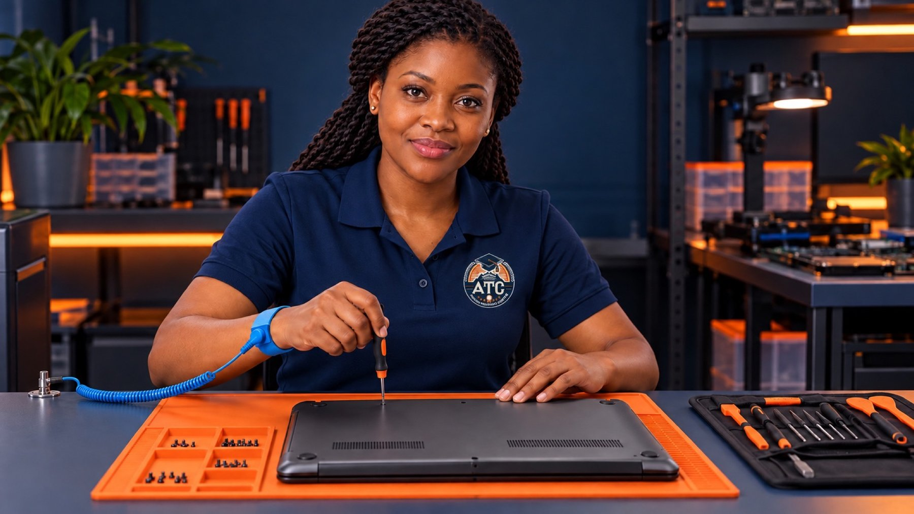

1.1 Antes de abrir um portátil
MÓDULO 1 · TEMA 1 DE 6
Um portátil tem componentes pequenos e sensíveis. Antes de qualquer intervenção, siga sempre o mesmo procedimento: é a forma de proteger o equipamento, os dados do cliente e a sua própria segurança.
Atenção
Uma descarga eletrostática que nem sente pode danificar a memória ou a placa principal. Use sempre a pulseira antiestática.
Bancada preparada: pulseira antiestática ligada à terra, tapete antiestático e parafusos arrumados por ordem. Imagem ilustrativa criada para a ATC.
Notes:
[Guia do Formador ATC · 1.1 Antes de abrir um portátil]
Tempo sugerido: 8–10 min
[Figura] Bancada preparada: pulseira antiestática ligada à terra, tapete antiestático e parafusos arrumados por ordem. Imagem ilustrativa criada para a ATC.
Um portátil tem componentes pequenos e sensíveis. Antes de qualquer intervenção, siga sempre o mesmo procedimento: é a forma de proteger o equipamento, os dados do cliente e a sua própria segurança.
1. Faça uma cópia de segurança dos dados do cliente, se o equipamento ainda arrancar.
2. Encerre o sistema operativo e desligue o carregador.
3. Desligue ou retire a bateria; nos modelos com bateria interna, desligue o conector da bateria logo que abrir a tampa.
4. Coloque a pulseira antiestática (ESD) e ligue-a a um ponto de terra; trabalhe sobre um tapete antiestático.
5. Fotografe o interior e guarde os parafusos por ordem, porque costumam ter tamanhos diferentes.
6. Consulte o manual de serviço do fabricante antes de retirar peças.
Atenção: Uma descarga eletrostática que nem sente pode danificar a memória ou a placa principal. Use sempre a pulseira antiestática.
Verificação em sala: peça a um formando que demonstre ou explique o passo principal antes de avançar.

Slide 6
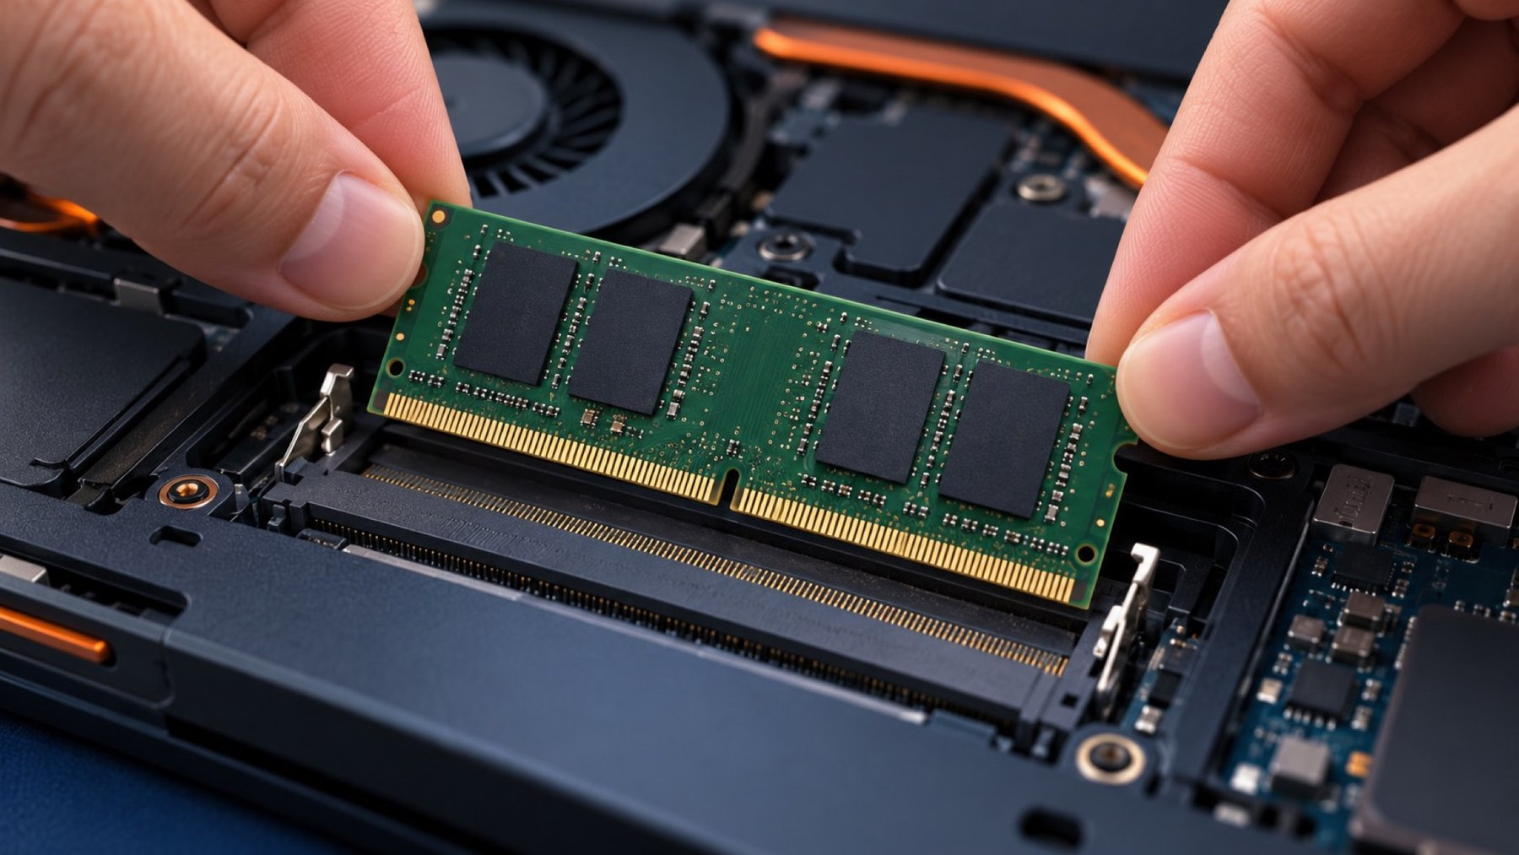
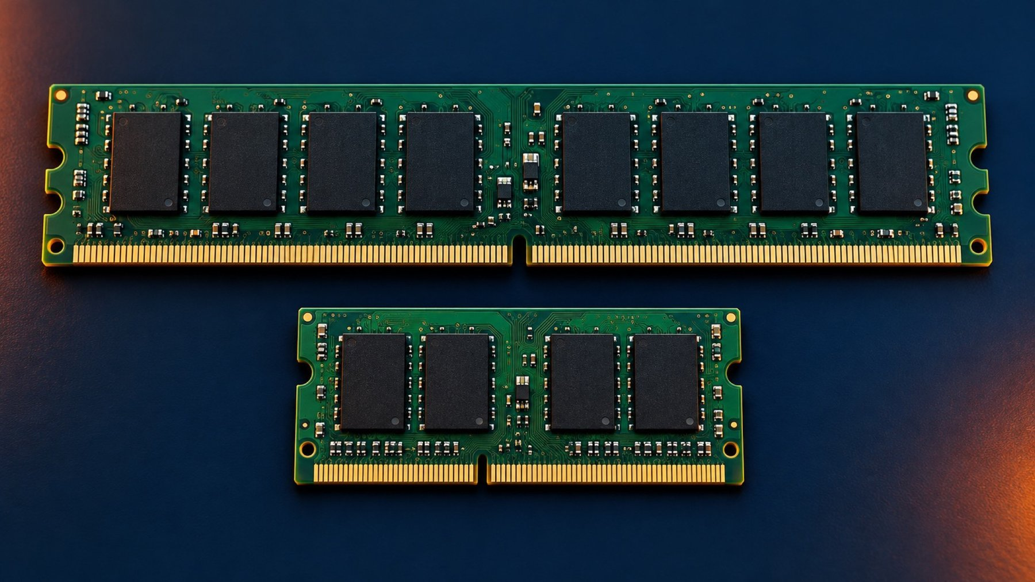
1.2 Memória RAM
MÓDULO 1 · TEMA 2 DE 6
Os portáteis usam memória no formato SO-DIMM (Small Outline DIMM), mais pequena do que a DIMM dos computadores de secretária. Em muitos portáteis finos, a memória vem soldada à placa principal e não pode ser trocada.
DIMM: Computadores de secretária
SO-DIMM: Portáteis e mini PC
Soldada (onboard): Ultraportáteis e tablets
Dica do Miguel
A memória DDR4 e a DDR5 têm o entalhe em posições diferentes: um módulo de outra geração não encaixa. Nunca force.
Instalar um módulo SO-DIMM: encaixe em ângulo, com o entalhe alinhado, e baixe até as patilhas prenderem. Imagem ilustrativa criada para a ATC.
Notes:
[Guia do Formador ATC · 1.2 Memória RAM]
Tempo sugerido: 8–10 min
[Figura] Instalar um módulo SO-DIMM: encaixe em ângulo, com o entalhe alinhado, e baixe até as patilhas prenderem. Imagem ilustrativa criada para a ATC.
Os portáteis usam memória no formato SO-DIMM (Small Outline DIMM), mais pequena do que a DIMM dos computadores de secretária. Em muitos portáteis finos, a memória vem soldada à placa principal e não pode ser trocada.
Formato | Onde se usa | Nota
DIMM | Computadores de secretária | Módulo comprido
SO-DIMM | Portáteis e mini PC | Módulo curto; encaixa em ângulo e baixa até prender
Soldada (onboard) | Ultraportáteis e tablets | Não se substitui; confirme antes de vender um upgrade
1. Confirme no manual o tipo de memória (por exemplo DDR4 ou DDR5) e o máximo suportado.
2. Abra a tampa de acesso à memória ou a tampa inferior.
3. Afaste as duas patilhas laterais: o módulo antigo levanta-se em ângulo.
4. Encaixe o novo módulo a cerca de 30 graus, com o entalhe alinhado, e baixe-o até as patilhas prenderem.
5. Ligue o portátil e confirme a memória total nas Definições do Windows (Sistema › Acerca de).
Dica: A memória DDR4 e a DDR5 têm o entalhe em posições diferentes: um módulo de outra geração não encaixa. Nunca force.
[Figura] Em cima, um módulo DIMM de computador de secretária; em baixo, um SO-DIMM de portátil. Imagem ilustrativa criada para a ATC.
Verificação em sala: peça a um formando que demonstre ou explique o passo principal antes de avançar.

Slide 7
1.2 Memória RAM — Quadro de referência
MÓDULO 1 · TEMA 2 DE 6 · QUADRO-RESUMO
Formato | Onde se usa | Nota
DIMM | Computadores de secretária | Módulo comprido
SO-DIMM | Portáteis e mini PC | Módulo curto; encaixa em ângulo e baixa até prender
Soldada (onboard) | Ultraportáteis e tablets | Não se substitui; confirme antes de vender um upgrade
Notes:
[Guia do Formador ATC · Quadro de referência]
1.2 Memória RAM
Explore os exemplos da tabela com a turma.

Slide 8
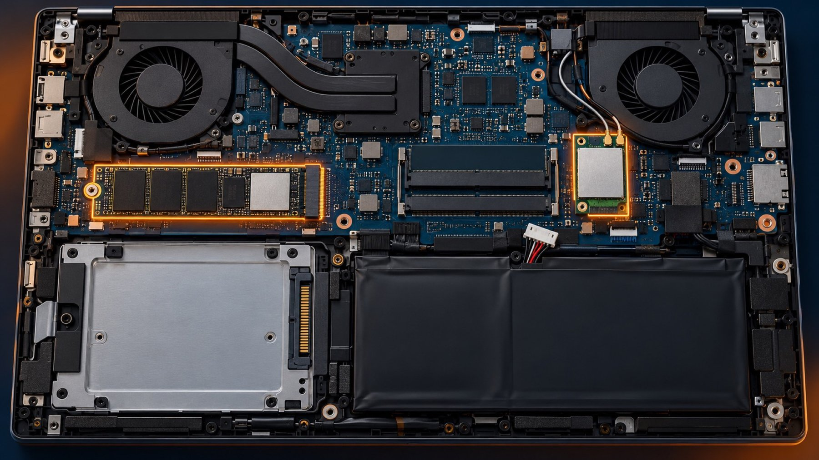
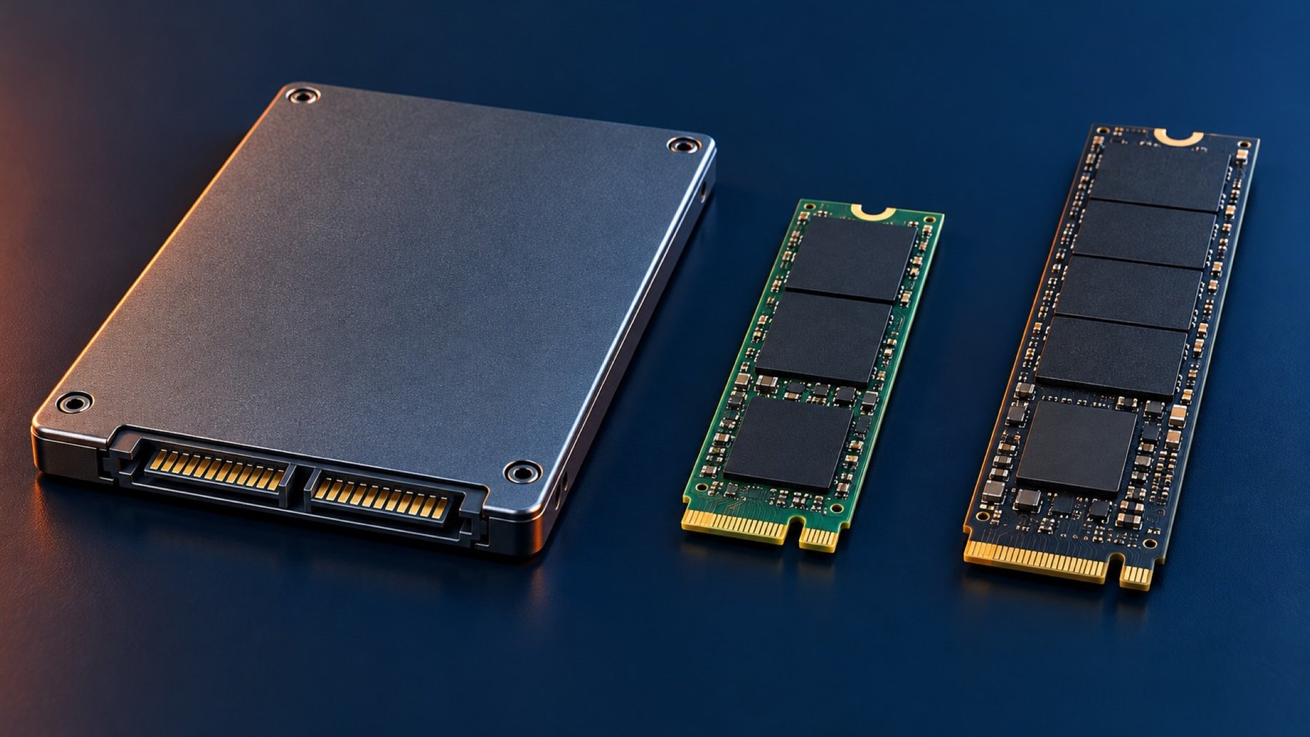
1.3 Armazenamento e placa sem fios
MÓDULO 1 · TEMA 3 DE 6
Para substituir a placa sem fios, desligue com cuidado os pequenos conectores das antenas, retire o parafuso de fixação e puxe a placa em ângulo. Na placa nova, volte a ligar as antenas nos mesmos terminais (normalmente marcados como MAIN e AUX).
Nota pedagógica
Um SSD M.2 NVMe é muito mais rápido do que um SSD SATA, mas só funciona numa ranhura M.2 que suporte NVMe. Confirme sempre no manual.
Interior de um portátil: SSD M.2 e placa sem fios (destacados), compartimento do disco de 2,5" e bateria desligada. Imagem ilustrativa criada para…
Notes:
[Guia do Formador ATC · 1.3 Armazenamento e placa sem fios]
Tempo sugerido: 8–10 min
[Figura] Interior de um portátil: SSD M.2 e placa sem fios (destacados), compartimento do disco de 2,5" e bateria desligada. Imagem ilustrativa criada para a ATC.
Componente | Formato comum | O que verificar
Disco SSD ou HDD de 2,5" | SATA | Espessura (7 mm ou 9,5 mm) e o suporte do disco
SSD M.2 | M.2 SATA ou M.2 NVMe | O tipo aceite pela ranhura e o comprimento (por exemplo 2280)
Placa sem fios | M.2 (em modelos antigos, Mini PCIe) | Os cabos de antena e a compatibilidade Wi-Fi/Bluetooth
Para substituir a placa sem fios, desligue com cuidado os pequenos conectores das antenas, retire o parafuso de fixação e puxe a placa em ângulo. Na placa nova, volte a ligar as antenas nos mesmos terminais (normalmente marcados como MAIN e AUX).
Nota: Um SSD M.2 NVMe é muito mais rápido do que um SSD SATA, mas só funciona numa ranhura M.2 que suporte NVMe. Confirme sempre no manual.
[Figura] Da esquerda para a direita: SSD SATA de 2,5", SSD M.2 SATA (dois entalhes) e SSD M.2 NVMe (um entalhe). Imagem ilustrativa criada para a ATC.
Verificação em sala: peça a um formando que demonstre ou explique o passo principal antes de avançar.

Slide 9
1.3 Armazenamento e placa sem fios — Quadro de referência
MÓDULO 1 · TEMA 3 DE 6 · QUADRO-RESUMO
Componente | Formato comum | O que verificar
Disco SSD ou HDD de 2,5" | SATA | Espessura (7 mm ou 9,5 mm) e o suporte do disco
SSD M.2 | M.2 SATA ou M.2 NVMe | O tipo aceite pela ranhura e o comprimento (por exemplo 2280)
Placa sem fios | M.2 (em modelos antigos, Mini PCIe) | Os cabos de antena e a compatibilidade Wi-Fi/Bluetooth
Notes:
[Guia do Formador ATC · Quadro de referência]
1.3 Armazenamento e placa sem fios
Explore os exemplos da tabela com a turma.

Slide 10
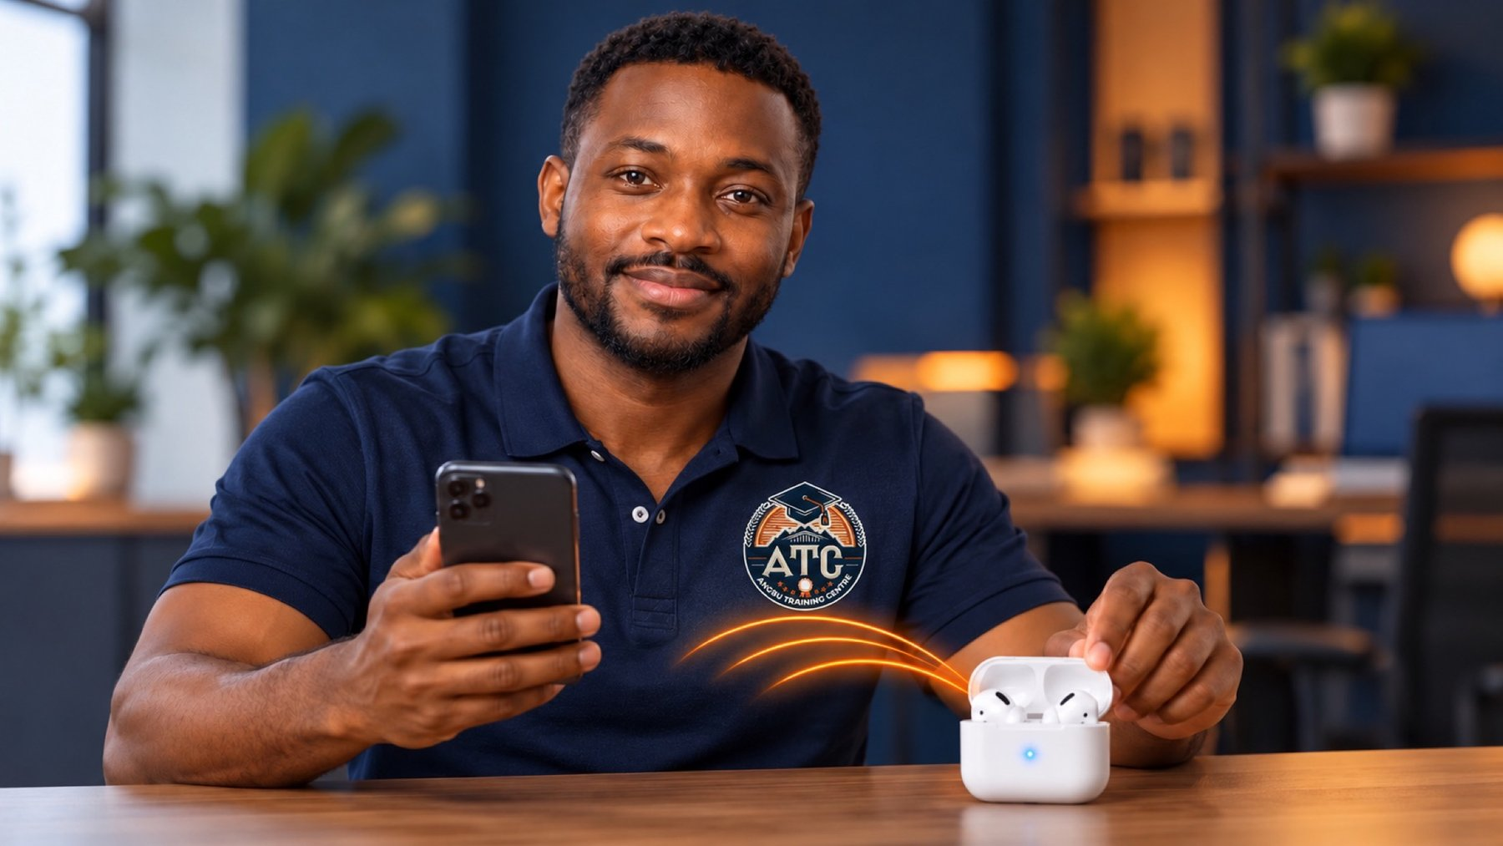
1.4 Emparelhar acessórios Bluetooth
MÓDULO 1 · TEMA 4 DE 6
O Bluetooth liga acessórios a curta distância (normalmente até 10 metros): auriculares, teclados, ratos, colunas e o sistema de som do carro. A primeira ligação chama-se emparelhamento.
Dica do Miguel
Estas instruções são gerais. Cada fabricante pode usar botões ou passos ligeiramente diferentes.
Emparelhar auriculares Bluetooth com o telemóvel. Imagem ilustrativa criada para a ATC.
Notes:
[Guia do Formador ATC · 1.4 Emparelhar acessórios Bluetooth]
Tempo sugerido: 8–10 min
[Figura] Emparelhar auriculares Bluetooth com o telemóvel. Imagem ilustrativa criada para a ATC.
O Bluetooth liga acessórios a curta distância (normalmente até 10 metros): auriculares, teclados, ratos, colunas e o sistema de som do carro. A primeira ligação chama-se emparelhamento.
1. Ative o Bluetooth no telemóvel ou no portátil.
2. Coloque o acessório em modo de emparelhamento (consulte as instruções; muitas vezes, mantém-se premido um botão até a luz piscar).
3. No telemóvel ou no portátil, procure dispositivos e escolha o acessório na lista.
4. Se for pedido, confirme ou introduza o código PIN.
5. Teste: reproduza som, escreva no teclado ou mova o rato.
Dica: Estas instruções são gerais. Cada fabricante pode usar botões ou passos ligeiramente diferentes.
Verificação em sala: peça a um formando que demonstre ou explique o passo principal antes de avançar.

Slide 11
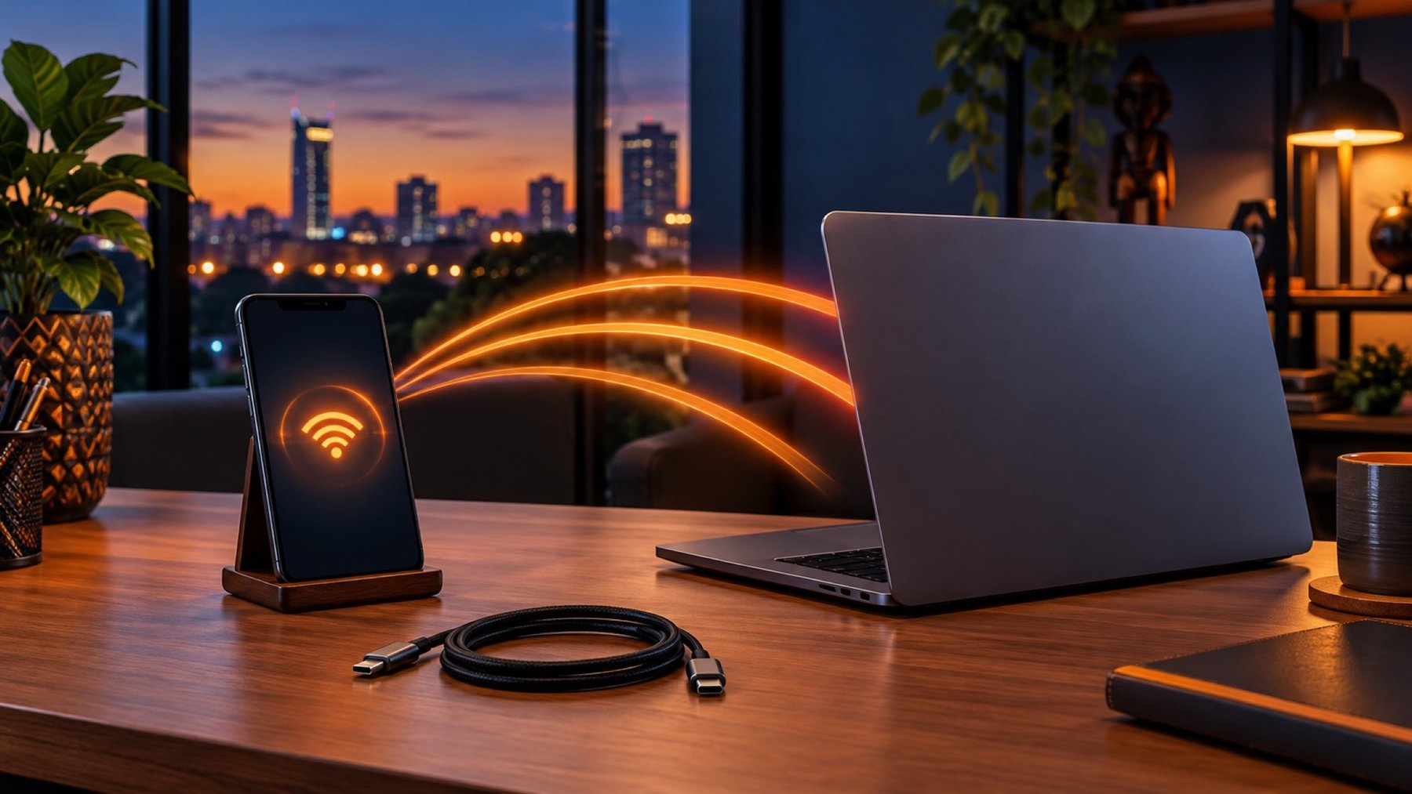
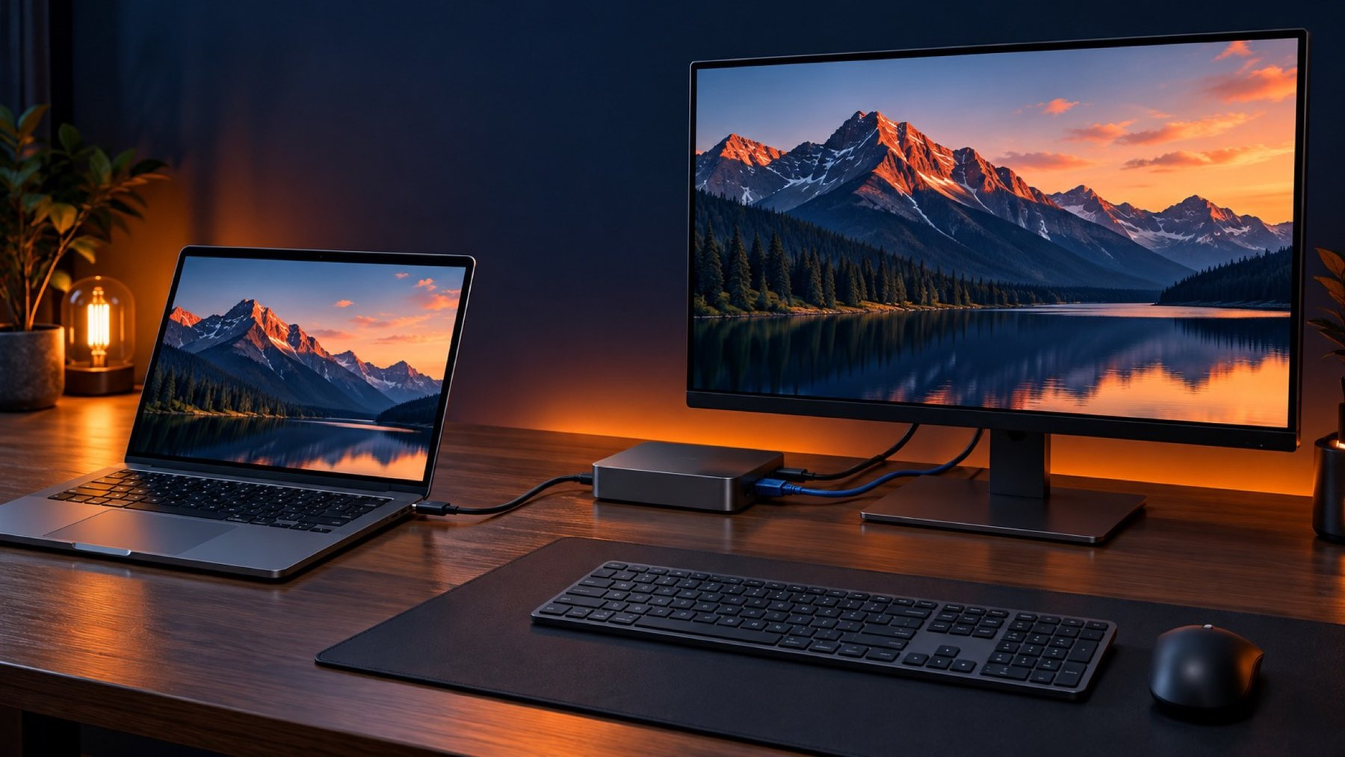
1.5 Ligações dos dispositivos móveis
MÓDULO 1 · TEMA 5 DE 6
Uma estação de ancoragem (docking station) ou um replicador de portas liga o portátil, com um só cabo, ao monitor, ao teclado, ao rato e à rede da secretária.
Hotspot: o telemóvel partilha os dados móveis com o portátil por Wi-Fi; o cabo USB-C é a alternativa (tethering). Imagem ilustrativa criada para a…
Notes:
[Guia do Formador ATC · 1.5 Ligações dos dispositivos móveis]
Tempo sugerido: 8–10 min
[Figura] Hotspot: o telemóvel partilha os dados móveis com o portátil por Wi-Fi; o cabo USB-C é a alternativa (tethering). Imagem ilustrativa criada para a ATC.
Ligação | Para que serve | Exemplo
Wi-Fi | Ligar a uma rede local sem fios | O Wi-Fi do escritório
Rede móvel (4G/5G) | Dados através do operador | Navegar na rua
Hotspot | O telemóvel partilha os dados móveis por Wi-Fi | Dar Internet ao portátil numa reunião
Tethering USB | Partilhar os dados móveis por cabo | Ligação mais estável ao portátil
NFC | Comunicação a poucos centímetros | Pagamentos com o telemóvel
Bluetooth | Acessórios a curta distância | Auriculares e teclados
Uma estação de ancoragem (docking station) ou um replicador de portas liga o portátil, com um só cabo, ao monitor, ao teclado, ao rato e à rede da secretária.
[Figura] Estação de ancoragem: um só cabo liga o portátil ao monitor, à rede e aos periféricos. Imagem ilustrativa criada para a ATC.
Verificação em sala: peça a um formando que demonstre ou explique o passo principal antes de avançar.

Slide 12
1.5 Ligações dos dispositivos móveis — Quadro de referência
MÓDULO 1 · TEMA 5 DE 6 · QUADRO-RESUMO
Ligação | Para que serve | Exemplo
Wi-Fi | Ligar a uma rede local sem fios | O Wi-Fi do escritório
Rede móvel (4G/5G) | Dados através do operador | Navegar na rua
Hotspot | O telemóvel partilha os dados móveis por Wi-Fi | Dar Internet ao portátil numa reunião
Tethering USB | Partilhar os dados móveis por cabo | Ligação mais estável ao portátil
NFC | Comunicação a poucos centímetros | Pagamentos com o telemóvel
Bluetooth | Acessórios a curta distância | Auriculares e teclados
Notes:
[Guia do Formador ATC · Quadro de referência]
1.5 Ligações dos dispositivos móveis
Explore os exemplos da tabela com a turma.

Slide 13

1.6 Sincronização
MÓDULO 1 · TEMA 6 DE 6
A sincronização mantém os mesmos dados em vários dispositivos. Quando lê um e-mail no telemóvel, ele aparece como lido no portátil, porque ambos sincronizam com o servidor da conta (por exemplo, Microsoft 365 ou Google).
Atenção
Ao configurar a conta de um cliente, nunca peça nem anote a palavra-passe. Peça ao cliente que a introduza ele próprio.
Correio, contactos e calendário sincronizados entre o telemóvel e o portátil através da nuvem. Imagem ilustrativa criada para a ATC.
Notes:
[Guia do Formador ATC · 1.6 Sincronização]
Tempo sugerido: 8–10 min
[Figura] Correio, contactos e calendário sincronizados entre o telemóvel e o portátil através da nuvem. Imagem ilustrativa criada para a ATC.
A sincronização mantém os mesmos dados em vários dispositivos. Quando lê um e-mail no telemóvel, ele aparece como lido no portátil, porque ambos sincronizam com o servidor da conta (por exemplo, Microsoft 365 ou Google).
O que se sincroniza | Onde se configura
Correio | Aplicação de correio, com a conta da empresa
Contactos e calendário | Definições › Contas, na mesma conta
Fotografias e ficheiros | Serviço de nuvem (OneDrive, Google Drive, iCloud)
Atenção: Ao configurar a conta de um cliente, nunca peça nem anote a palavra-passe. Peça ao cliente que a introduza ele próprio.
Verificação em sala: peça a um formando que demonstre ou explique o passo principal antes de avançar.

Slide 14

MÓDULO 1 · SÍNTESE PEDAGÓGICA
Ideias-chave a reter
✓
Antes de abrir: cópia de segurança, bateria desligada, pulseira antiestática.
✓
Portáteis usam memória SO-DIMM; nos ultraportáteis pode estar soldada.
✓
Armazenamento: SATA de 2,5" ou M.2 (SATA ou NVMe).
✓
Bluetooth: ativar, emparelhar, escolher, confirmar o PIN, testar.
✓
Hotspot e tethering partilham os dados móveis; o NFC atua a centímetros.
✓
A sincronização mantém correio, contactos e calendário iguais.
Notes:
[Guia do Formador ATC · Síntese]
Resumo do módulo:
Antes de abrir: cópia de segurança, bateria desligada, pulseira antiestática.
Portáteis usam memória SO-DIMM; nos ultraportáteis pode estar soldada.
Armazenamento: SATA de 2,5" ou M.2 (SATA ou NVMe).
Bluetooth: ativar, emparelhar, escolher, confirmar o PIN, testar.
Hotspot e tethering partilham os dados móveis; o NFC atua a centímetros.
A sincronização mantém correio, contactos e calendário iguais.

Slide 15
Exercício prático: Ficha de intervenção num portátil
MÓDULO 1 · PRÁTICA GUIADA EM LABORATÓRIO
25
1
Preencha a lista de verificação de segurança da secção 1.1 antes de abrir o equipamento.
2
Identifique o tipo e a quantidade de memória instalada e o máximo suportado pelo modelo.
minutos de prática
3
Identifique o tipo de armazenamento (SATA de 2,5", M.2 SATA ou M.2 NVMe).
Portátil de formação da ATC (ou fotografias do manual de serviço)
4
Localize a placa sem fios e os cabos de antena MAIN e AUX.
5
Emparelhe um rato ou auriculares Bluetooth e registe os passos que seguiu.
6
Ative o hotspot de um telemóvel de formação e ligue o portátil a essa rede.
Apoio do Miguel
Critério de sucesso: concluir todos os passos com autonomia e validar o resultado com o formador.
Notes:
[Guia do Formador ATC · Exercício Prático]
Exercício prático · Ficha de intervenção num portátil (25 min)
Recurso: Portátil de formação da ATC (ou fotografias do manual de serviço)
Tarefas:
1. Preencha a lista de verificação de segurança da secção 1.1 antes de abrir o equipamento.
2. Identifique o tipo e a quantidade de memória instalada e o máximo suportado pelo modelo.
3. Identifique o tipo de armazenamento (SATA de 2,5", M.2 SATA ou M.2 NVMe).
4. Localize a placa sem fios e os cabos de antena MAIN e AUX.
5. Emparelhe um rato ou auriculares Bluetooth e registe os passos que seguiu.
6. Ative o hotspot de um telemóvel de formação e ligue o portátil a essa rede.

Slide 16
Teste os seus conhecimentos
MÓDULO 1 · AVALIAÇÃO FORMATIVA EM SALA
QUESTÃO 1
QUESTÃO 2
Antes de tocar na placa principal ou retirar a memória RAM de um portátil, o que deve fazer para evitar descargas eletrostáticas (ESD)?
Que formato de módulo de memória RAM é utilizado na maioria dos computadores portáteis com memória substituível?
A) Ligar o carregador à tomada e manter o portátil em suspensão
B) Desligar a fonte de energia/bateria e colocar a pulseira antiestática ligada à terra
C) Limpar os contactos com água corrente
D) Aumentar o brilho do ecrã ao máximo
A) DIMM de 288 pinos
B) SO-DIMM
C) SATA de 2,5 polegadas
D) Mini PCIe
QUESTÃO 3
QUESTÃO 4
Qual das seguintes opções oferece a maior velocidade de leitura e escrita num portátil compatível?
Ao substituir uma placa sem fios M.2 num portátil, a que pormenor deve ter especial atenção?
A) Disco rígido mecânico (HDD) SATA de 2,5"
B) SSD SATA de 2,5"
C) SSD M.2 NVMe (via barramento PCIe)
D) Cartão microSD
A) Aos pequenos conectores dos cabos de antena (normalmente MAIN e AUX)
B) À capacidade em gigabytes da placa sem fios
C) À formatação do disco rígido
D) À resolução da câmara web
Dinâmica pedagógica: discuta cada questão em turma antes de confirmar a resposta certa (chave disponível nas notas do formador).
Notes:
[Guia do Formador ATC · Chave de Respostas]
1. Antes de tocar na placa principal ou retirar a memória RAM de um portátil, o que deve fazer para evitar descargas eletrostáticas (ESD)?
✓ Resposta certa: B) Desligar a fonte de energia/bateria e colocar a pulseira antiestática ligada à terra
2. Que formato de módulo de memória RAM é utilizado na maioria dos computadores portáteis com memória substituível?
✓ Resposta certa: B) SO-DIMM
3. Qual das seguintes opções oferece a maior velocidade de leitura e escrita num portátil compatível?
✓ Resposta certa: C) SSD M.2 NVMe (via barramento PCIe)
4. Ao substituir uma placa sem fios M.2 num portátil, a que pormenor deve ter especial atenção?
✓ Resposta certa: A) Aos pequenos conectores dos cabos de antena (normalmente MAIN e AUX)
5. Que tecnologia de curto alcance (poucos centímetros) é utilizada para pagamentos por aproximação com o telemóvel?
✓ Resposta certa: A) NFC (Near Field Communication)
6. Durante a configuração da sincronização de correio num telemóvel de um cliente, como deve proceder quanto à palavra-passe?
✓ Resposta certa: B) Pedir ao próprio cliente que introduza a sua palavra-passe sem a revelar nem anotar

Slide 17
Glossário essencial
MÓDULO 1 · TERMINOLOGIA TÉCNICA EM PORTUGUÊS EUROPEU
ESD
SO-DIMM
M.2
Descarga eletrostática: eletricidade estática que pode danificar componentes eletrónicos.
Formato de memória RAM mais pequeno, usado em portáteis.
Formato de ranhura e de cartão para SSD e placas sem fios.
NVMe
Emparelhamento
Hotspot
Protocolo de armazenamento rápido para SSD ligados por PCIe.
Primeira ligação entre dois dispositivos Bluetooth.
Função que transforma o telemóvel num ponto de acesso Wi-Fi.
Notes:
[Guia do Formador ATC · Glossário]
• ESD: Descarga eletrostática: eletricidade estática que pode danificar componentes eletrónicos.
• SO-DIMM: Formato de memória RAM mais pequeno, usado em portáteis.
• M.2: Formato de ranhura e de cartão para SSD e placas sem fios.
• NVMe: Protocolo de armazenamento rápido para SSD ligados por PCIe.
• Emparelhamento: Primeira ligação entre dois dispositivos Bluetooth.
• Hotspot: Função que transforma o telemóvel num ponto de acesso Wi-Fi.
• Tethering: Partilha dos dados móveis do telemóvel com outro dispositivo.
• Sincronização: Manter os mesmos dados atualizados em vários dispositivos.

Slide 18

Aprender hoje.
Ir mais longe amanhã.
Continue o módulo 1 na plataforma ATC: vídeo-aulas, manual completo, exercícios e o seu guia virtual por voz.
ATC – Angbu Training Centre · Cabinda, Angola
Notes:
[Guia do Formador ATC · Encerramento]
Lembre os formandos de que o manual ilustrado, as vídeo-aulas e o guia por voz estão disponíveis na plataforma ATC (lms.grupoangbu.com).

